Slide 1
ERASMUS PLUS KA101-062657
Progressive Approaches:Montessori, Waldorf, Reggio Emilia-curs de formare, 2-9 iulie, 2021
În perioada 2-9 IULIE 2021, a avut loc cursul de formare,,ProgressiveApproaches:Montessori, Waldorf, Reggio Emilia”’ în cadrul proiectului Erasmus Plus KA101-062657. În acest context, la Colegiul National Pedagogic Stefan Velovan , s-au realizat informări în catedrele de lb. franceză, pedagogie, înv. primar, educație fizică, limba română, consiliul de administrație precum și diseminări în cercuri pedagogice.
Conţinutul prezentului material reprezintă responsabilitatea exclusivă a autorilor, iar Agenţia Naţională şi Comisia Europeană nu sunt responsabile pentru modul în care va fi folosit conţinutul informaţiei.

Slide 2
Nr. cadre didactice participante: 20 data: martie 2022 La ordinea de zi au fost propuse și mai apoi dezbătute următoarele puncte: -prezentarea obiectivelor proiectului, prezentarea structurii cursului de formare și a activităților desfășurate, vizionarea filmului Animoto de prezentare a participării la activitățile proiectului. Materialul este rezultat în urma cursului de formare „Progresive Approaches: Montessori, Waldorf, Reggio Emilia”, care a avut loc în perioada 2-9 IULIE 2021 în cadrul proiectului Erasmus Plus KA101-062657. Conținutul prezentului material reprezintă responsabilitatea exclusivă a autorilor, iar Agenția Națională și Comisia Europeană nu sunt responsabile pentru modul în care va fi folosit conținutul informației.
Nivel primar catedra de învățământ primar și preșcolar organizator: prof. Voinicu Maria

Slide 3
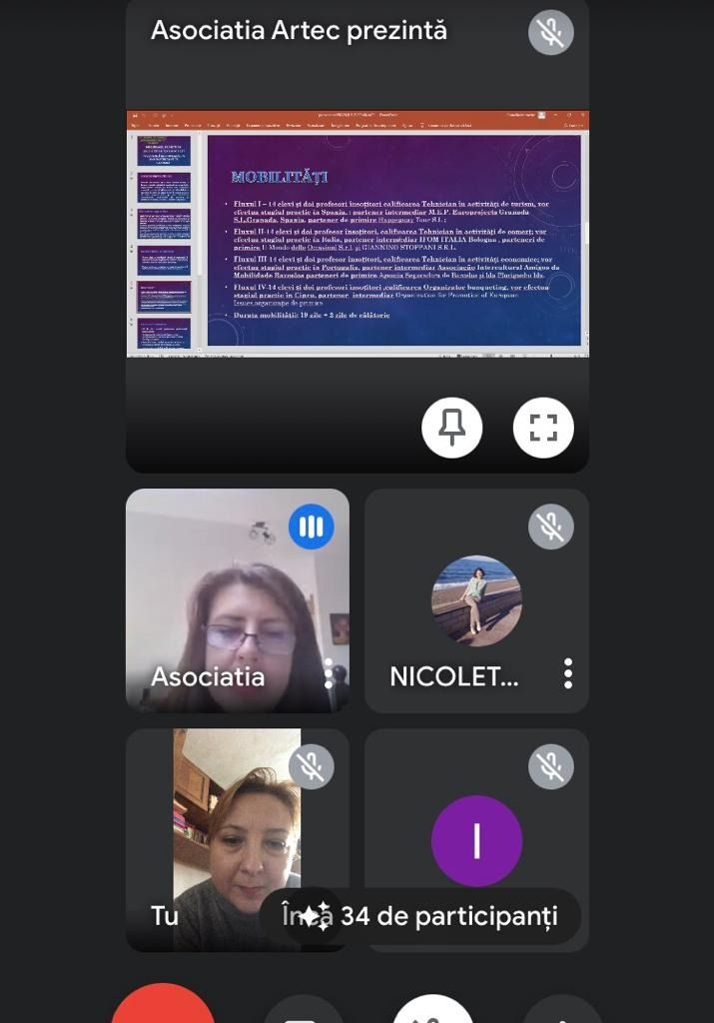
Catedra de Limba și literatura franceză Diseminare la nivelul
cercului pedagogic al profesorilor de limba și literatura franceză de la nivelul județului dolj
Data derulării cercului pedagogic: 15 decembrie 2021
Modul de desfățurare a activității : On-line
Nr. participanți: 40 cadre didactice

Slide 4
Informare la nivel gimnazial și liceal catedra de Limba și literatura română organizator: prof. Corcodel-Pavlovici Veselina data: 07 martie 2022
Cadre didactice participante: 10 profesori din catedra le Limba și literatura română
La ordinea de zi au fost propuse și mai apoi dezbătute următoarele puncte:
-prezentarea obiectivelor proiectului,
prezentarea structurii cursului de formare și a activităților desfășurate,
prezentarea materialelor elaborate în cadrul cursului.
Materialul este rezultat în urma cursului de formare „Progresive Approaches: Montessori, Waldorf, Reggio Emilia”, care a avut loc în perioada 2-9 IULIE 2021 în cadrul proiectului Erasmus Plus KA101-062657. Conținutul prezentului material reprezintă responsabilitatea exclusivă a autorilor, iar Agenția Națională și Comisia Europeană nu sunt responsabile pentru modul în care va fi folosit conținutul informației.

Slide 5
Informare la nivel liceal catedra de discipline socio umane: pedagogie, religie, educație fizică organizator: prof. Țăndăreanu Tania- Ștefania data: 20 octombrie 2021
Nr. cadre didactice participante: 11
La ordinea de zi au fost propuse și mai apoi dezbătute următoarele puncte:
-prezentarea obiectivelor proiectului,
prezentarea structurii cursului de formare și a activităților desfășurate,
vizionarea filmului Animoto de prezentare a participării la activitățile proiectului.
Materialul este rezultat în urma cursului de formare „Progresive Approaches: Montessori, Waldorf, Reggio Emilia”, care a avut loc în perioada 2-9 IULIE 2021 în cadrul proiectului Erasmus Plus KA101-062657. Conținutul prezentului material reprezintă responsabilitatea exclusivă a autorilor, iar Agenția Națională și Comisia Europeană nu sunt responsabile pentru modul în care va fi folosit conținutul informației.

Slide 6
Informare la nivelul Consiliului de Administrație al C.N.P. „Ștefan Velovan” organizator: prof. Voinicu Maria data: 22 septembrie 2021
Participanți: Membri CA
Dna. Păstae Andreea-Monica, coordonator proiect, a raportat CA-ului unității școlare rezultatele cursului de formare „Progresive Approaches: Montessori, Waldorf, Reggio Emilia”, care a avut loc în perioada 2-9 IULIE 2021 în cadrul proiectului Erasmus Plus KA101-062657 și propune activitățile ce urmează a se derula in unitatea școlară ca rezultate ale formării celor 10 cadre didactice. Au fost prezentate/propuse și mai apoi dezbătute următoarele puncte:
-prezentarea obiectivelor proiectului,
prezentarea structurii cursului de formare și a activităților desfășurate,
prezentarea cadrelor didactice participante la curs;
aprobarea de către CA-ul unității școlare a propunerilor privind a activităților ce urmează a fi derulate de către cadrele didactice participante la proiect cu implicarea colegilor, elevilor și comunițății locale .
Materialul este rezultat în urma cursului de formare „Progresive Approaches: Montessori, Waldorf, Reggio Emilia”, care a avut loc în perioada 2-9 IULIE 2021 în cadrul proiectului Erasmus Plus KA101-062657. Conținutul prezentului material reprezintă responsabilitatea exclusivă a autorilor, iar Agenția Națională și Comisia Europeană nu sunt responsabile pentru modul în care va fi folosit conținutul informației.

Slide 7
Am constatat că aceste informări/raportări în catedre și în CA-ul unității școlare au avut impactul preconizat iar, în timp și-au dovedit sustenabilitatea prin participarea unui număr foarte mare de cadre didactice, din unitatea noastră la atelierele de workshop organizate în cadrul proiectului dar, și participarea unui număr mare de cadre didactice, din alte unități școlare, ca parteneri la activitățile proiectului. Acestea au avut efectul scontat prin aplicare la clasă a IBP-uri la nivelul curricular, pe nivele diferite de studiu și discipline diferite aât de cadrele didactice din unitatea noastră școlară cât și din unitățile școlare partenere în proiectele propuse. Avem convingerea că acestea vor folosite în anii următori de colegi deoarece s-a dovedindit a avea un impact pozitiv și benefic în a realiza legătura dintre viaţa copiilor/activitățile lor cotidiene și activitatea de predare-invățare-evaluare. Rezultatele obținute și experiența pozitivă au fost cunoscute la nivelul național prin diseminarea în cadrul Conferinței Naționale a proiectului.

